Slide 1
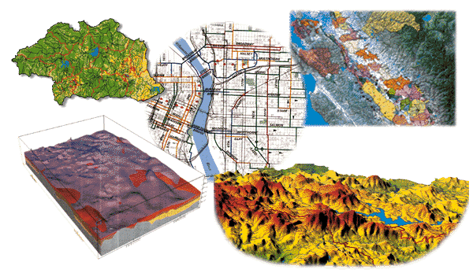
Kartografie pro geografy
4. přednáška 1.11.2018
Přednášející Ing. Václav Šafář, Ph.D.
podzim 2018

Slide 2
Jazyk mapy, kartografická sémiologie, kartografický znak, barva v mapovém obsahu, škály barev v kartografii
Jazyk mapy – kartografická sémiologie
Kartografický znak
Barva v mapovém obsahu
Škály barev v kartografii

Slide 3
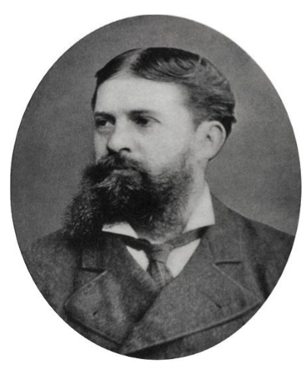

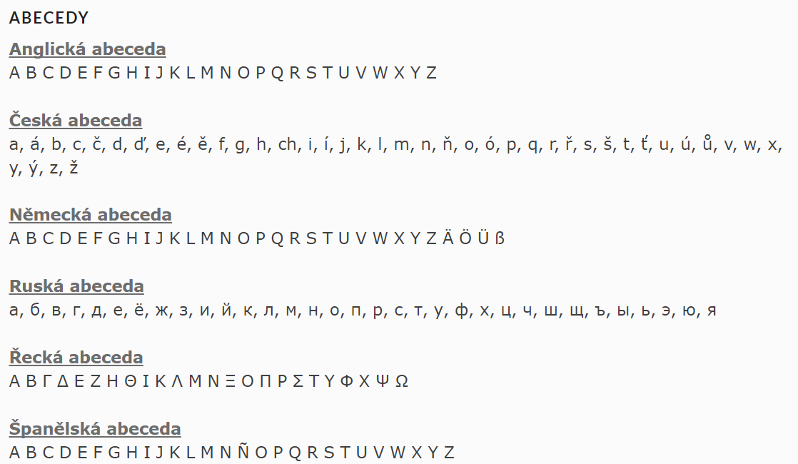
Sémiologie (sémiotika)
Nauka o znakových systémech a jejich významech
Základní znakový systém – abecedy
Piktogramy, idiogramy
Náboženské systémy
Znakové systémy her
Zakladatel sémiologie Charles Peirce (1839-1914)
Která je celosvětově nejznámější rozsáhlá znaková sada?
Jazyk mapy – kartografická sémiologie
Kartografický znak
Barva v mapovém obsahu
Škály barev v kartografii

Slide 4
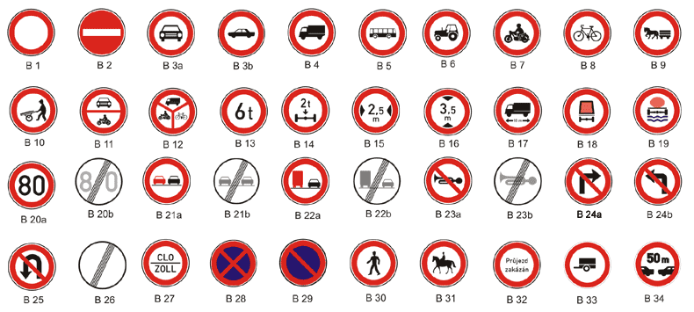
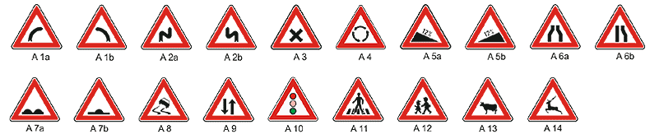
Jazyk mapy – kartografická sémiologie
Kartografický znak
Barva v mapovém obsahu
Škály barev v kartografii

Slide 5

Moderní sémiologie
Parametrizace kartografických znaků
Způsob přiřazení vizualizovaných hodnot kartografickým znakům
Grafické proměnné které popisují vlastností kartografického znaku
Každý znak má několik významů – kvalitativní, estetický, rozlišovací a hierarchický a sám o sobě vyjadřuje vazby mezi znaky
Pokračovatel moderní sémiologie v kartografii Jacques Bertin
Jazyk mapy – kartografická sémiologie
Kartografický znak
Barva v mapovém obsahu
Škály barev v kartografii

Slide 6
Moderní sémiologie
Parametrizace kartografických znaků
Jazykem mapy rozumíme PROSTŘEDKY kterými v mapě znázorňujeme POZNATKY.
Jazyk mapy není ani samonosný ani přirozený
Jazyk mapy můžeme také chápat jako systém kartografických vyjadřovacích prostředků zahrnující:
  Velké množství znaků vyjadřujících určité pojmy a objekty
  Principy a metody používaní těchto znaků
Také lze říci, že se jedná o specifický znakovou soustavu
Základní funkce ZNAKOVÉ SOUSTAVY:
  Funkce PŘENOSU informace
  Funkce KOMUNIKAČNÍ, tj. zabezpečení toho, aby uživatel porozuměl přenášené zprávě.
Jazyk mapy – kartografická sémiologie
Kartografický znak
Barva v mapovém obsahu
Škály barev v kartografii

Slide 7
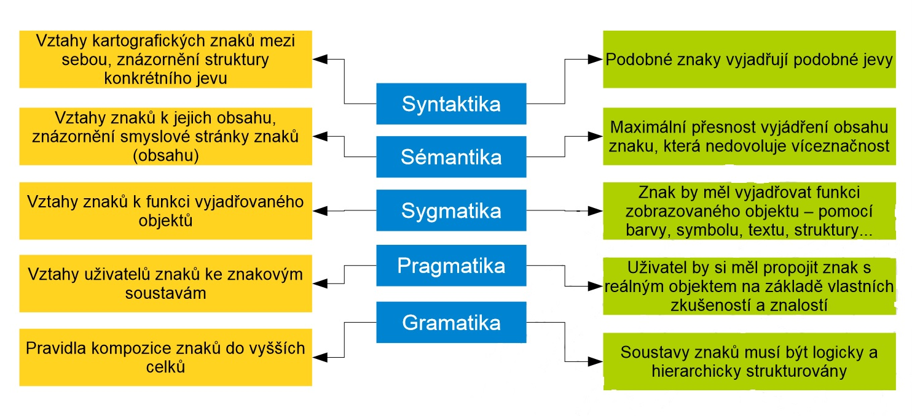
Sémiologické disciplíny
Jazyk mapy – kartografická sémiologie
Kartografický znak
Barva v mapovém obsahu
Škály barev v kartografii

Slide 8
Sémiologické disciplíny
Syntaktický aspekt popisuje vzájemné vztahy znaků. Máme-li na mapě více ploch stejného jevu (např. zemědělská půda) musí být vyjádřeny stejným znakem. V případě, že rozeznáváme ornou půdu, louky a pastviny, sady, zahrady aj., musí být v mapě znázorněny podobnými znaky, protože jsou propojeny vzájemným vztahem. Naopak urbanizovanou plochu a zemědělskou půdu je potřeba znázornit odlišnými znaky.
Jazyk mapy – kartografická sémiologie
Kartografický znak
Barva v mapovém obsahu
Škály barev v kartografii

Slide 9
Sémiologické disciplíny
Sémantický aspekt vyjadřuje vztah znaku k obsahu, který vyjadřuje. Znak by měl být sestaven tak, aby příjemce porozuměl obsahu jeho sdělení. Jedná se tedy o formulaci vysvětlení znaku v legendě. Pokud je jeden znak použit ke znázornění například silnice, nelze ho znovu využít v legendě pro znázornění nedokončené silnice
Jazyk mapy – kartografická sémiologie
Kartografický znak
Barva v mapovém obsahu
Škály barev v kartografii

Slide 10
Sémiologické disciplíny
Sygmatický aspekt znázorňuje vztah k samotnému objektu, který znak představuje. Jinými slovy barva, struktura, tvar a další parametry jsou využity tak, aby se znak co nejvěrněji přiblížil znázorňovanému jevu. Například pro znak památného stromu je vhodná kresba stromu
Jazyk mapy – kartografická sémiologie
Kartografický znak
Barva v mapovém obsahu
Škály barev v kartografii

Slide 11
Sémiologické disciplíny
Pragmatický aspekt poukazuje na uživatelskou a užitnou stránku znaku. Je-ho respektování je přínosné v rychlém vybavení znázorňovaného jevu a jeho trvalém zapamatování. V praxi to znamená, že pro znázornění přístavu je vhodné použít kotvu oproti lodnímu šroubu
Jazyk mapy – kartografická sémiologie
Kartografický znak
Barva v mapovém obsahu
Škály barev v kartografii

Slide 12
Sémiologické disciplíny
Gramatický aspekt sémiologie definuje pravidla kompozice tedy pravidla pro skládání znaků ve složitější znaky , respektive do znaků vytvářející vyšší celky
Jazyk mapy – kartografická sémiologie
Kartografický znak
Barva v mapovém obsahu
Škály barev v kartografii

Slide 13
Proces interpretace znaku soustavy v rámci jazyka mapy
Přenos informace o VÝSKYTU a POLOZE objektu/jevu (je to TADY) -> ZJIŠTĚNÍ
Přenos informace o EXISTENCI různých typů objektu/jevu (je TO tady) -> ROZLIŠENÍ
Komunikace informace o VÝZNAMU objektu/jevu (CO to je) -> ZTOTOŽNĚNÍ
Jazyk mapy – kartografická sémiologie
Kartografický znak
Barva v mapovém obsahu
Škály barev v kartografii

Slide 14
Kartografická sémiotika
Kybernetika
Teorie informace
Obecná semiotika
Inženýrská psychologie
Obecná semiologie
Jazyk mapy – kartografická sémiologie
Kartografický znak
Barva v mapovém obsahu
Škály barev v kartografii

Slide 15
KARTOGRAFICKÝ ZNAK
Základním stavebním kamenem jazyka mapy je KARTOGRAFICKÝ ZNAK => ten chápeme jako libovolný GRAFICKÝ záznam, který je schopný být nositelem VÝZNAMU.
Kartografický znak má funkci
  OBSAHOVOU (CO to je)
  PROSTOROVOU (KDE to je)
Tj. ZNAK informuje o OBJEKTU potud, pokud současně znázorňuje jeho POLOHU
Jazyk mapy – kartografická sémiologie
Kartografický znak
Barva v mapovém obsahu
Škály barev v kartografii

Slide 16
KARTOGRAFICKÝ ZNAK
Z abstraktního hlediska jsou mapové znaky ROVINNÉ GRAFICKÉ STRUKTURY.
Sami o sobě nemají žádný smysl, ten získají až konkrétní APLIKACÍ, závislou na účelu mapy, při které dostávají svoji informační schopnost, stávají se nositelem významu, prezentují kvalitativní nebo kvantitativní parametry předlohy nebo jejího datového modelu.
Značky v mapě zastupují určitý KONKRÉTNÍ OBJEKT PŘEDLOHY, jsou jeho GRAFICKÝM MODELEM.
Tento model nemusí být závislý na skutečné podobě a velikosti reálné předlohy, tj., na její geometricky chápané topologii.
Jazyk mapy – kartografická sémiologie
Kartografický znak
Barva v mapovém obsahu
Škály barev v kartografii

Slide 17
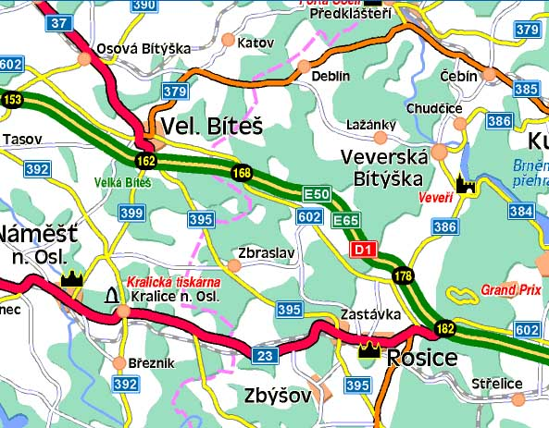
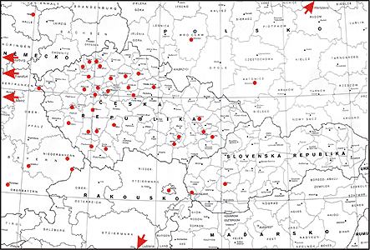
KARTOGRAFICKÝ ZNAK
Jazyk mapy – kartografická sémiologie
Kartografický znak
Barva v mapovém obsahu
Škály barev v kartografii

Slide 18
ZNAKOVÝ ZÁKON
Volba jednotlivých charakteristik pro určitý kartografické znak je odvislá od jeho FUNKCE v mapě.
Vztah kartografického znaku k jeho významu je odrazem
  Smyslové zkušenosti, tj. schopnost člověka vytvářet si pojmy a poznatky z počitků a vjemů vzbuzovaných materiálními objekty
  Rozumové zkušenosti, tj. schopnost člověka pochopit i abstraktní pojmy a poznatky logickou cestou
Jazyk mapy – kartografická sémiologie
Kartografický znak
Barva v mapovém obsahu
Škály barev v kartografii

Slide 19
ZNAKY ZNAKOVÝCH SOUSTAV
Základní vlastnosti
Komunikovatelnost = schopnost přenášení a sdělování informace
Názornost = schopnost rychlého a účinného vyvolání podnětů pro myšlenkové pochody
Interpretovatelnost = schopnost vyvolání srozumitelnosti u interpreta
Komprimovatelnost = schopnost předání co největšího množství informace v co nejkratším čase (standardizace)
Jazyk mapy – kartografická sémiologie
Kartografický znak
Barva v mapovém obsahu
Škály barev v kartografii

Slide 20
ZÁKLADNÍ GRAFICKÉ PROMĚNNÉ ZNAKŮ
POLOHA (lokalizace)
ORIENTACE – nabývá smyslu v případě značek vyjadřující polohu určitého objektu vůči souřadné síti (či jinému objektu) nebo vývoj jevu podél určité trasy.
TVAR – daný obrysovou čarou znaku
VELIKOST – udává kvantitativní hodnotu jevu, přičemž platí, že kvantita je úměrná velikosti znaku
BARVA
INTENZITA JASU A SYTOSTI BARVY - méně se využívá kontrastu a denzity
VÝPLŇ NEBOLI TEXTURA – pomocí barev či rastru vyjadřuje kvalitu jevu, změnou intenzity barvy či rastru lze vyjádřit kvantitu
Jazyk mapy – kartografická sémiologie
Kartografický znak
Barva v mapovém obsahu
Škály barev v kartografii

Slide 21
KARTOGRAFICKÝ ZNAK
Má MATERIÁLNÍ povahu, tj. vyznačují se základními optickými vlastnostmi:
  POLOHA (kvalita)
  ORIENTACE (kvantita)
  TVAR (kvalita)
  VELIKOST (kvantita)
  BARVA (kvalita)
  INTENZITA (kvantita)
  TEXTURA/DEZÉN (kvalita/kvantita)
Jazyk mapy – kartografická sémiologie
Kartografický znak
Barva v mapovém obsahu
Škály barev v kartografii

Slide 22
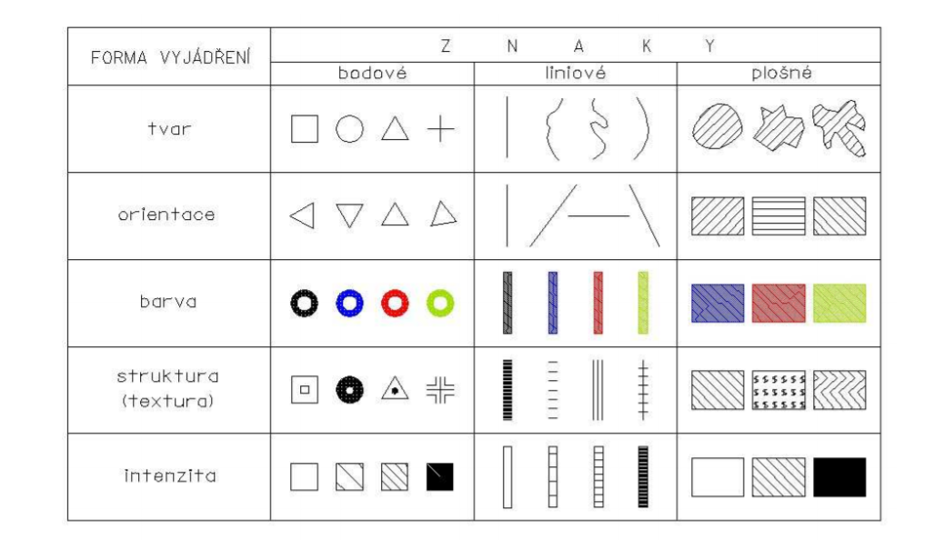
Jazyk mapy – kartografická sémiologie
Kartografický znak
Barva v mapovém obsahu
Škály barev v kartografii

Slide 23
POLOHA, ORIENTACE
Poloha
  Je nativní vlastností kartografického znaku.
  Bez znalosti polohy ztrácí znak kartograficko-geografický význam.
Orientace
  Vyplývá z polohy objektu v realitě.
  Ne vždy má smysl ji při tvorbě znaku zohledňovat
Příklad: vyhlídka – směr pohledu
Jazyk mapy – kartografická sémiologie
Kartografický znak
Barva v mapovém obsahu
Škály barev v kartografii

Slide 24
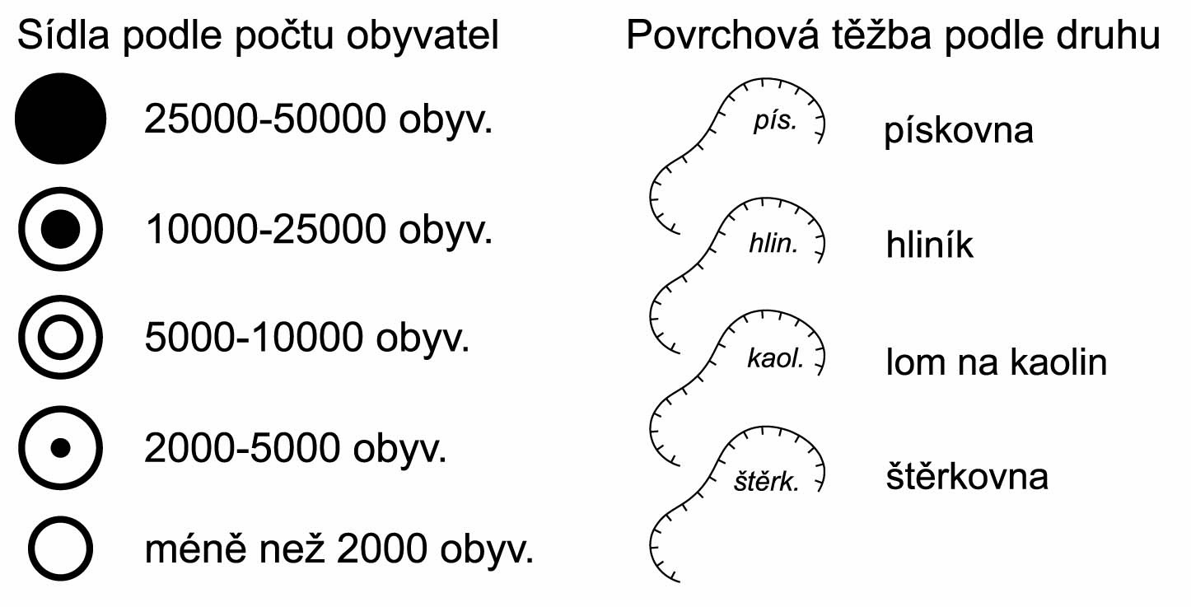
TVAR
Jednoznačně kvalitativní charakter
Výrazně napomáhá „rozlišení“
Princip VODÍCÍHO ZNAKU – jedna nebo více optických vlastností je neměnná a reprezentuje nadřazenou kategorii. Další členění kategorie se děje změnou jiné optické vlastnosti, struktury nebo popisem –> skladebnost kartografického znaku
Jazyk mapy – kartografická sémiologie
Kartografický znak
Barva v mapovém obsahu
Škály barev v kartografii

Slide 25
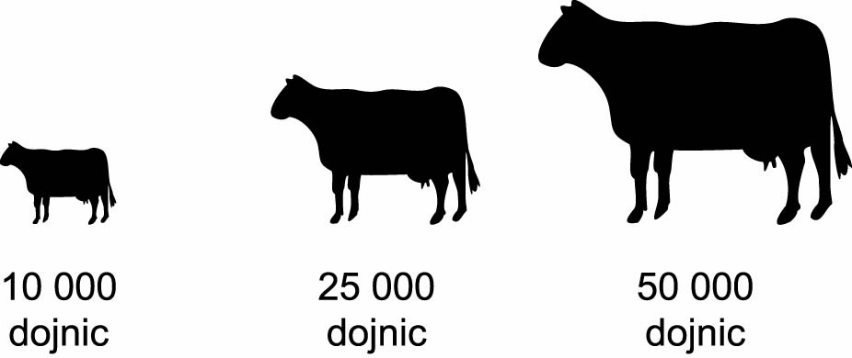
VELIKOST
Nejčastěji používaná u značek (bodových znaků),
Vyjádřuje často MNOŽSTVÍ (počet)
Kartodiagramy / lokalizované diagramy
Parametr bodových rastrů a šrafur
Jazyk mapy – kartografická sémiologie
Kartografický znak
Barva v mapovém obsahu
Škály barev v kartografii

Slide 26

INTENZITA
Obvykle je používána jako atribut barvy
Převážně se používá k vyjádření kvantitativních jevů
Je prostředek k vytvoření harmonických barevných škál
Potlačením intenzity v rámci celé škály lze vytvořit vhodný podklad pro nadstavbové téma
Jazyk mapy – kartografická sémiologie
Kartografický znak
Barva v mapovém obsahu
Škály barev v kartografii

Slide 27
BARVA
Zrak je smysl, který umožňuje vnímat světlo
Člověk vnímá asi 80% všech informací zrakem
Barva je vlastností světla
Vjem barvy je událost vznikající mezi zdrojem světla, objektem a pozorovatelem
Dojde-li ke změně některého ze tří účastníků procesu, změní se i výsledný vjem=> barva objektu není neměnná
ZDROJ
SVĚTLA
POZOROVATEL
OBJEKT
Jazyk mapy – kartografická sémiologie
Kartografický znak
Barva v mapovém obsahu
Škály barev v kartografii

Slide 28
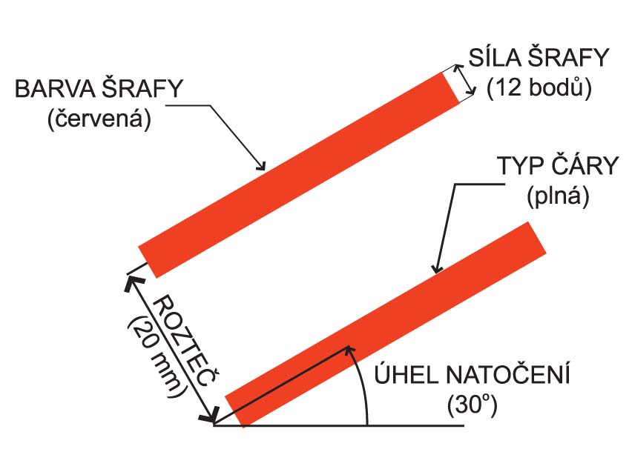
TEXTURY, ŠRAFURY
Specifická skupina textur použitých pro vyjádření plochy
Nejběžněji používané textury u kartogramů
Kvalitativní x kvantitativní charakteristiky
Textury s pravidelným rozložením znaku
Základní parametry:
  Rozteč čar (šraf)
  Síla čáry
  Úhel natočení čar
  Barva čáry
  Typ čáry
Jazyk mapy – kartografická sémiologie
Kartografický znak
Barva v mapovém obsahu
Škály barev v kartografii

Slide 29
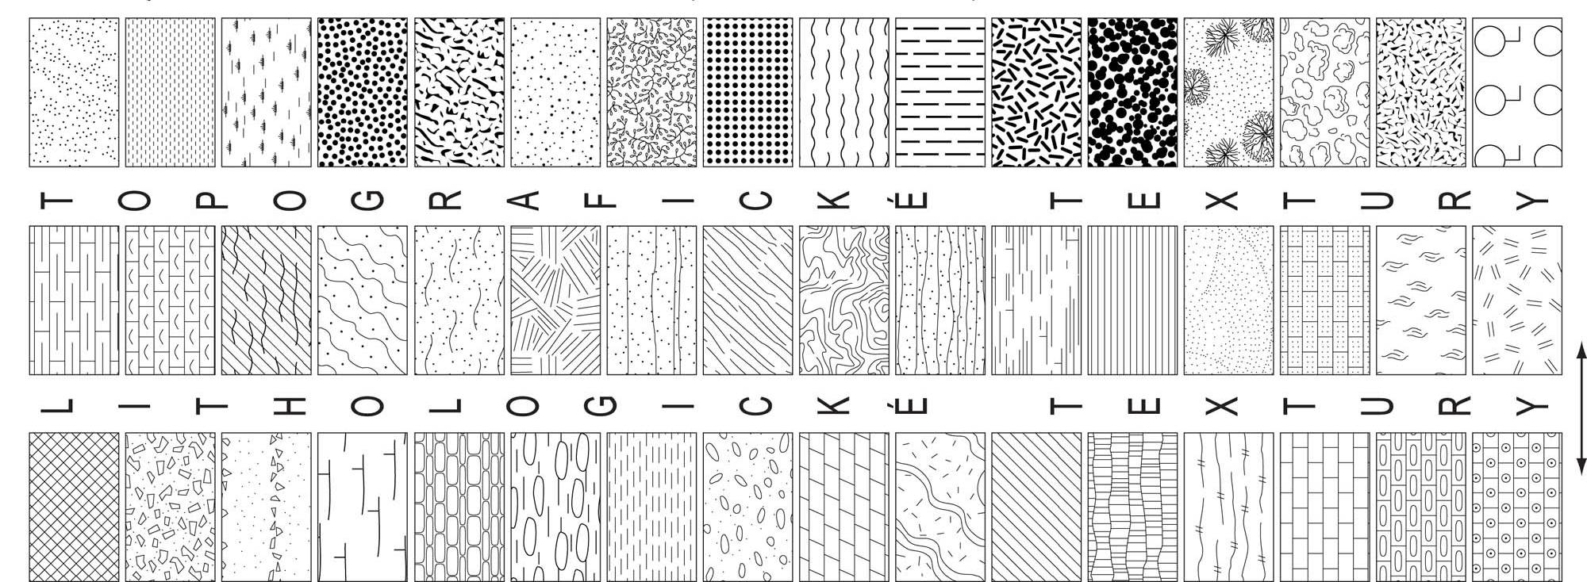
TEXTURY, ŠRAFURY
Použité v ploše nejvíce snižují čitelnost popisů na mapách
Umožňují vícevrstevnost plošné informace
Mohou zastoupit barvu
Textura ploch x linií x bodů
Jazyk mapy – kartografická sémiologie
Kartografický znak
Barva v mapovém obsahu
Škály barev v kartografii

Slide 30
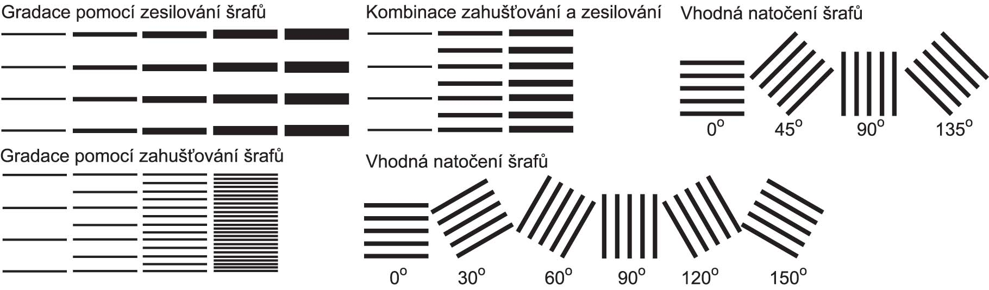
TEXTURY, ŠRAFURY
Příklady parametrizace šrafury
Příklady interakce barva pozadí / barva šrafury při tlouštce čáry 0,35mm
Tj. jeden typografický bod)
Jazyk mapy – kartografická sémiologie
Kartografický znak
Barva v mapovém obsahu
Škály barev v kartografii

Slide 31

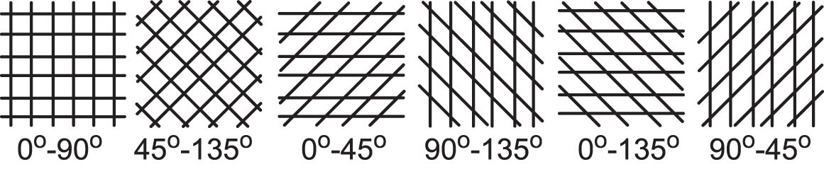
TEXTURY, ŠRAFURY
Typ čáry – „textura textury“
Nejobvyklejší jsou plné čáry
Zvýraznění extrémů
Křížené šrafury
Jazyk mapy – kartografická sémiologie
Kartografický znak
Barva v mapovém obsahu
Škály barev v kartografii

Slide 32
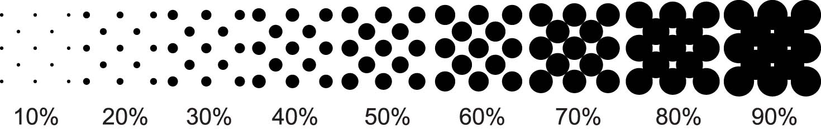
BODOVÉ RASTRY
Halftoning – technologie tisku
Bodové rastry nelze používat nad barevným podkladem
Nahrazují stupně šedi
Použití pro vyjádření gradace – změna intenzity
Jazyk mapy – kartografická sémiologie
Kartografický znak
Barva v mapovém obsahu
Škály barev v kartografii

Slide 33
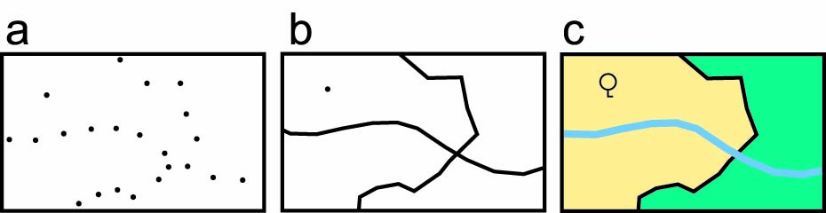
ZPŮSOBY ZAVÁDĚNÍ ÚDAJŮ DO MAPY
Metoda BODOVÝCH znaků (figurálních, mimoměřítkových)
Metoda ČAROVÝCH znaků (liniových)
Metoda AREÁLOVÁ (plošných znaků)
Doplňkově, v kombinaci s kteroukoliv výše zmíněnou metodou, ale i samostatně - POPIS
Kontrolní body Interpolace křivek Plná symbolizace
Jazyk mapy – kartografická sémiologie
Kartografický znak
Barva v mapovém obsahu
Škály barev v kartografii

Slide 34
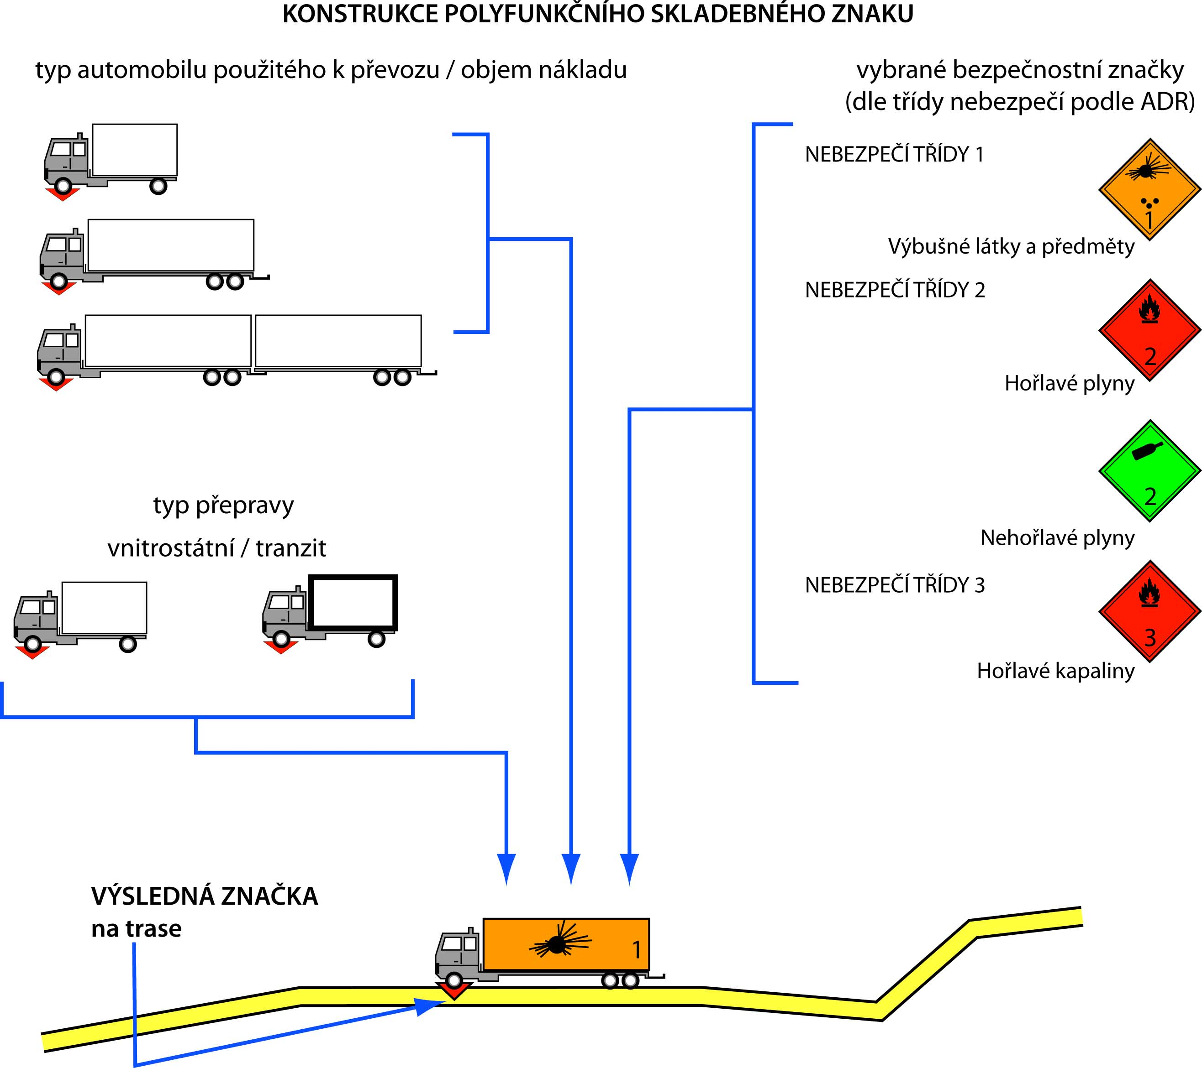
SKLADEBNOST BODOVÉHO ZNAKU (KONSTRUKCE ZNAKU)
Každý parametr znaku (jeho optická vlastnost, vnitřní struktura nebo popis) může nést prohlubující informaci o objektu / jevu, který představuje.
Jazyk mapy – kartografická sémiologie
Kartografický znak
Barva v mapovém obsahu
Škály barev v kartografii

Slide 35
VÝZNAM BARVY V OBSAHU MAPY
Barva má v obsahu specifické postavení – může být jak SAMOSTATNÝM vyjadřovacím prostředkem, tak SOUČÁSTÍ všech vyjadřovacích prostředků ostatních.
Použití barev v mapě zvyšuje při stejném optickém zaplnění množství zobrazitelného obsahu.
Barva umožňuje snížit počet ostatních použitých vyjadřovacích prostředků = zpřehlednění
Barvu charakterizujeme:
  Tónem (HUE)
  Jasem či Světlostí (LIGHTNESS, BRIGHTNESS, VALUE)
  Sytostí (SATURATION)
Jazyk mapy – kartografická sémiologie
Kartografický znak
Barva v mapovém obsahu
Škály barev v kartografii

Slide 36

FYZIKÁLNÍ PODSTATA BAREV
Barva vzniká ROZKLADEM bílého světla (Isaac Newton)
Barvy jsou definovány vlnovými délkami v rozsahu od 350nm (fialová) do 750nm (červená)
Barvy viditelného SPEKTRA jsou obvykle vyjmenovávány v pořadí podle vlnové délky: červená, oranžová, žlutá, zelená, modrá a fialová
Čím je vlnová délka KRATŠÍ, tím se barva jeví jako VZDÁLENĚJŠÍ (vjem hloubky)
SPEKTRUM viditelných barev lze zobrazit také jako kruh
Jazyk mapy – kartografická sémiologie
Kartografický znak
Barva v mapovém obsahu
Škály barev v kartografii

Slide 37
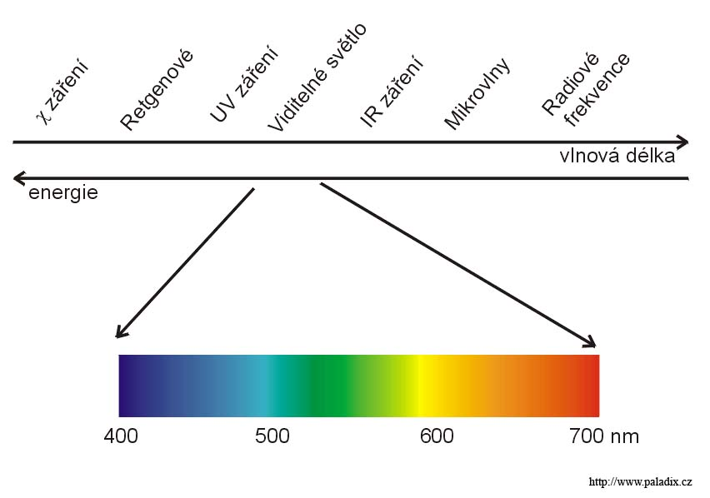
SVĚTLO – FYZIKÁLNÍ PODSTATA (OPTIKA)
Sítnice lidského oka je citlivá na elektromagnetické vlny o vlnové délce zhruba 400-700nm (1nm = 10⁻⁹m).
Tuto oblast vlnových délek nazýváme viditelná oblast spektra.
Vyšší frekvence (čili kratší vlnové délky) nazýváme ultrafialové záření
Nižší frekvence (a delší vlnové délky) nazýváme infračervené záření.
Studijní materiál např: http://www.paladix.cz/
Jazyk mapy – kartografická sémiologie
Kartografický znak
Barva v mapovém obsahu
Škály barev v kartografii

Slide 38
BARVA
True color – vyplňují virtuální prostor cca 17 miliony odstínů.
Lidské oko rozliší cca 17 tisíc chromatických odstínů a cca 300 odstínů šedi
Barevný model – způsob jak zorganizovat barvy a jako vymezit odstíny vnímatelné, tisknutelné a zobrazitelné.
Barevný prostor – myšlenková transformace barevného spektra a jeho změn do fyzicky existujícího tělesa
RGB a CMY barevný prostor – jednotková krychle
Jazyk mapy – kartografická sémiologie
Kartografický znak
Barva v mapovém obsahu
Škály barev v kartografii

Slide 39
BARVA
Složení jednotlivých složek světla zpět dostaneme opět světlo bílé (Young)
Aditivní míchání barev
  Primární barvy:
    Červená,
    Zelená,
    Tmavě modrá
  RGB model
  Substraktivní míchání barev
  Sekundární barvy:
    Žlutá,
    Azurová,
    Purpurová
Jazyk mapy – kartografická sémiologie
Kartografický znak
Barva v mapovém obsahu
Škály barev v kartografii

Slide 40
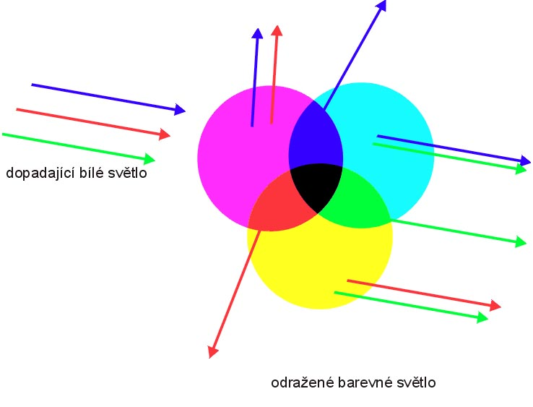
POHLCOVÁNÍ A ODRAZ SVĚTLA
Každé neprůhledné těleso částečně či úplně odráží dopadající světlo
Subtraktivní míchání barev (odečítání)
  Primární barvy: žlutá, azurová, purpurová (CMYK model)
  Sekundární barvy: červená, zelená, modrá
Pigmentové barvy
Jazyk mapy – kartografická sémiologie
Kartografický znak
Barva v mapovém obsahu
Škály barev v kartografii

Slide 41
BAREVNÉ PROSTORY
Barevný prostor – myšlenková transformace barevného spektra a jeho změn do fyzicky existujícího tělesa
True color (pravé barvy) – vyplňují virtuální prostor cca 17 miliony odstínů.
Lidské oko rozliší cca 17 tisíc chromatických odstínů a cca 300 odstínů šedi
K zobrazení vztahů mezi barvami využíváme kartreziánský třírozměrný prostor v jehož osách jsou buď primární barvy nebo základní charakteristiky barev podle zobrazovaného modelu
Barevný model – způsob jak zorganizovat barvy, zobrazit vztahy mezi nimi a jak vymezit odstíny vnímatelné, tisknutelné a zobrazitelné
Jazyk mapy – kartografická sémiologie
Kartografický znak
Barva v mapovém obsahu
Škály barev v kartografii

Slide 42
BAREVNÉ MODELY
modely založené na fyziologii oka – RGB, CMY / CMYK
Kolorimetrické modely založené na měření spektrální odrazivosti – chromatický diagram CIE
Komplementární modely založené na percepčních experimentech – NCS (Natural Color System)
Modely psychologické a psychofyzikální – HSV, HSL, Munsell
Jazyk mapy – kartografická sémiologie
Kartografický znak
Barva v mapovém obsahu
Škály barev v kartografii

Slide 43
DIAGRAM CIE
INTERNATIONAL COMMISSION ON ILLUMINATION
Commission Internationale de l'Eclairage
Organizace zaměřená na mezinárodní kooperaci a výměnu informací mezi členskými zeměmi ve všem, co se týká vědy, technologie a umění světla, osvětlování, barev, vidění, zpracování obrazu a fotobiologie.
Je to nezávislá, nevýdělečná organizace. Založena 1913.
Je uznávaná ISO jako autor standardů v oblasti svého působení.
Jazyk mapy – kartografická sémiologie
Kartografický znak
Barva v mapovém obsahu
Škály barev v kartografii
http://www.cie.co.at/

Slide 44
SPEKTRUM RGB, CMY A LIDSKÉ OKO
GAMUT – maximální barevný rozsah, který je schopen daný barevný model pojmout
CMYK model postrádá jasné, zářivé barvy okraje spektra RGB modelu
Jazyk mapy – kartografická sémiologie
Kartografický znak
Barva v mapovém obsahu
Škály barev v kartografii

Slide 45
PRIMÁRNÍ A SEKUNDÁRNÍ BARVY A JEJICH DOPLŇKY
smísením dvou primárních barev vzniká barva sekundární, jejímž doplňkem je ta primární barva, která se na jejím míchání nepodílí.
R + B = M komplementární k G
B + G = C komplementární k R
R + G = Y komplementární k B
Jazyk mapy – kartografická sémiologie
Kartografický znak
Barva v mapovém obsahu
Škály barev v kartografii

Slide 46
PRIMÁRNÍ A SEKUNDÁRNÍ BARVY A JEJICH DOPLŇKY
Primární barvy
Doplňková barva k barvě sekundární
Sekundární barva
Jazyk mapy – kartografická sémiologie
Kartografický znak
Barva v mapovém obsahu
Škály barev v kartografii

Slide 47
PRIMÁRNÍ A SEKUNDÁRNÍ BARVY A JEJICH DOPLŇKY
komplementární barvy položené vedle sebe se zvýrazňují
každá barva má snahu zabarvovat své okolí komplementární barvou
vedle ploch se sytou barvou nesmí být bílá plocha
Volit vhodné zabarvení pozadí mapového pole
Jazyk mapy – kartografická sémiologie
Kartografický znak
Barva v mapovém obsahu
Škály barev v kartografii

Slide 48

PERCEPČNÍ NATURAL COLOR SYSTEM (NCS) ZALOŽENÝ NA KOMPLEMENTARITĚ BAREV
Založený na barevných protikladech
Základ tvoří 6 barev –
  Bílá,
  Černá,
  Červená,
  Zelená,
  Žlutá
  Modrá
Pomocí těchto 6tibarev lze popsat všechny barvy ostatní
Odkazuje se na vnímání barev na úrovni mozku (nikoliv oka, jako např. RGB) – lépe tak odpovídá tomu, jak lidé popisují své barevné vjemy
Parametry – blackness (darkness), chromacity (saturation) a procentuální zastoupení dvojice barev (červená, zelená žlutá a modrá (hue)
Žlutá na švédské vlajce = 40% darkness, 80% saturation, 90% žlutá + 10% červená = trošku tmavší víceméně sytá žlutá s lehkým nádechem do oranžova
Jazyk mapy – kartografická sémiologie
Kartografický znak
Barva v mapovém obsahu
Škály barev v kartografii

Slide 49
PARAMETRY BARVY
tón, odstín
vlastnost barevného vjemu charakterizovaná vlnovou délkou, označovaná názvem barvy
umístění barvy ve spektrální řadě
  pestré – chromatické – spektrální barvy
  nepestré – achromatické – bílá, černá a odstíny šedi
Jazyk mapy – kartografická sémiologie
Kartografický znak
Barva v mapovém obsahu
Škály barev v kartografii

Slide 50
BAREVNÝ KONTRAST A TONÁLNÍ SHODA
Celkový kontrast mezi dvěma doplňkovými barvami je určen jejich barvou a tónem
Doplňkové barvy podobného tónu jsou v harmonizaci naprosto neslučitelné
Silové působení barev
Jazyk mapy – kartografická sémiologie
Kartografický znak
Barva v mapovém obsahu
Škály barev v kartografii

Slide 51
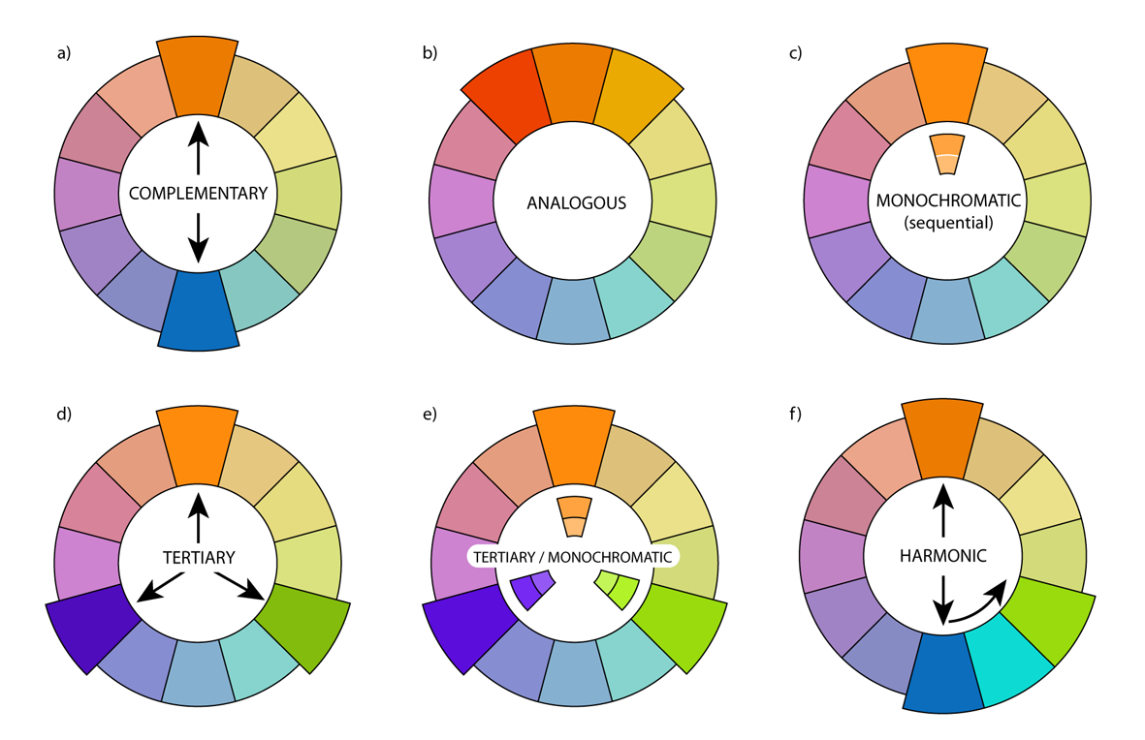
TYPY BAREVNÝCH SCHÉMAT
Jazyk mapy – kartografická sémiologie
Kartografický znak
Barva v mapovém obsahu
Škály barev v kartografii

Slide 52
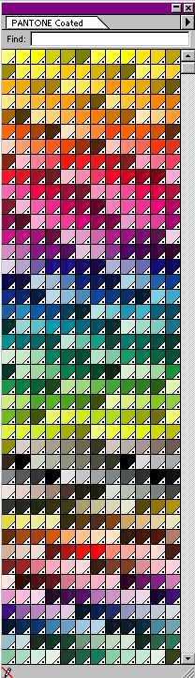
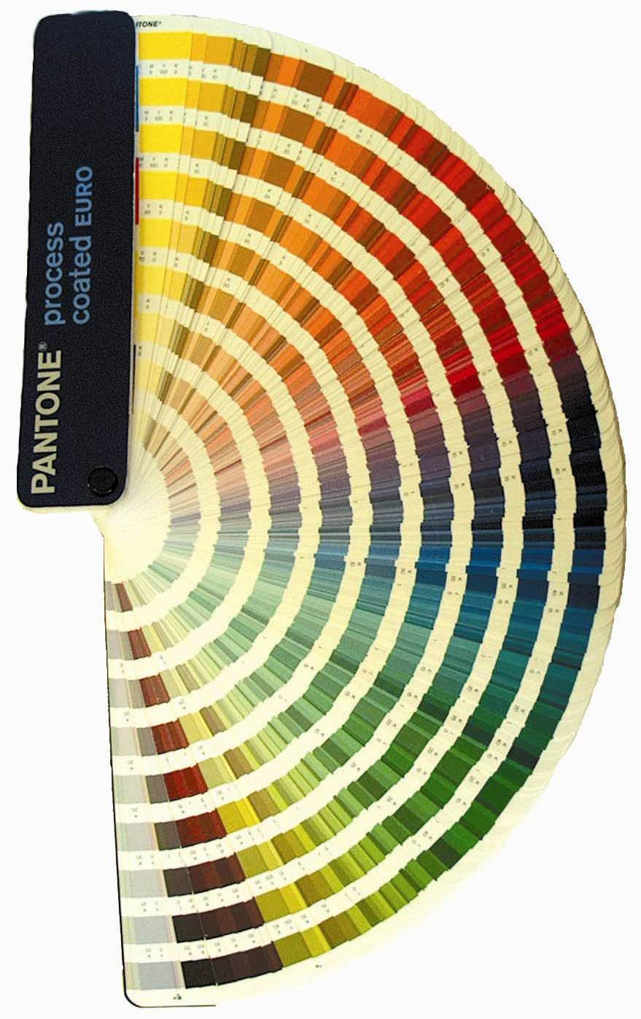
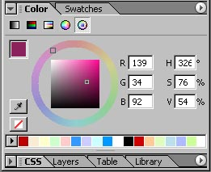
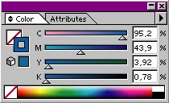
MÍCHÁNÍ BAREV BAREVNÉ VZORNÍKY
Jazyk mapy – kartografická sémiologie
Kartografický znak
Barva v mapovém obsahu
Škály barev v kartografii

Slide 53
TEPLÉ A STUDENÉ BARVY
Jazyk mapy – kartografická sémiologie
Kartografický znak
Barva v mapovém obsahu
Škály barev v kartografii

Slide 54


ŠKÁLA
Slovo škála původně označovalo řadu tónů (zvukových) uspořádanou způsobem, který byl považován za dokonalý = stupnice
Pojem lze vztáhnout na jakoukoli utříděnou barevnou posloupnost
Zahrnuje také stupnici sytosti jediné barvy – řadu tónů různé barevné intenzity
Termín ŠKÁLA označuje jakoukoli dokonale uspořádanou posloupnost barev nebo tónů
Jazyk mapy – kartografická sémiologie
Kartografický znak
Barva v mapovém obsahu
Škály barev v kartografii

Slide 55
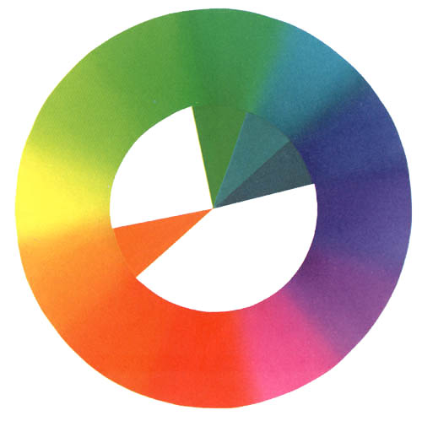
HARMONICKÁ ŠKÁLA
Se skládá z řídící (dominantní) barvy a tří dalších doprovodných barev
dominantní barvu použijeme pro prvek, který má být zvýrazněn
Doprovodné barvy tvoří barva doplňková k barvě dominantní a barvy s ní sousedící
Jazyk mapy – kartografická sémiologie
Kartografický znak
Barva v mapovém obsahu
Škály barev v kartografii

Slide 56
MELODICKÁ ŠKÁLA
Melodickou škálu tvoří příslušná barva figurující ve dvou tónech, černá a bílá
Použití v kartografii – modifikace - DVOUTÓNOVÉ ŠKÁLY
Jazyk mapy – kartografická sémiologie
Kartografický znak
Barva v mapovém obsahu
Škály barev v kartografii

Slide 57
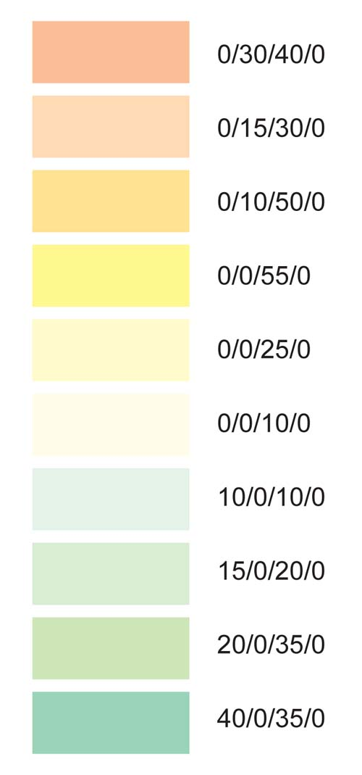
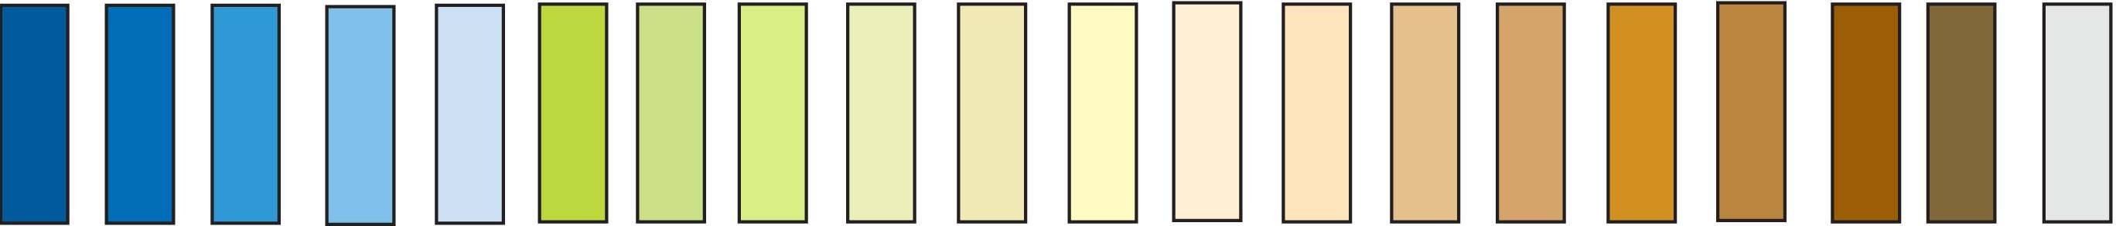
BIPOLÁRNÍ ŠKÁLY
Jsou škály tvořené dvěma melodickými škálami bez plynulého přechodu
Přechod, který tvoří obvykle prahová hodnota (threshold), se děje jasnou změnou z jednoho odstínu barvy do druhého.
Jazyk mapy – kartografická sémiologie
Kartografický znak
Barva v mapovém obsahu
Škály barev v kartografii

Slide 58
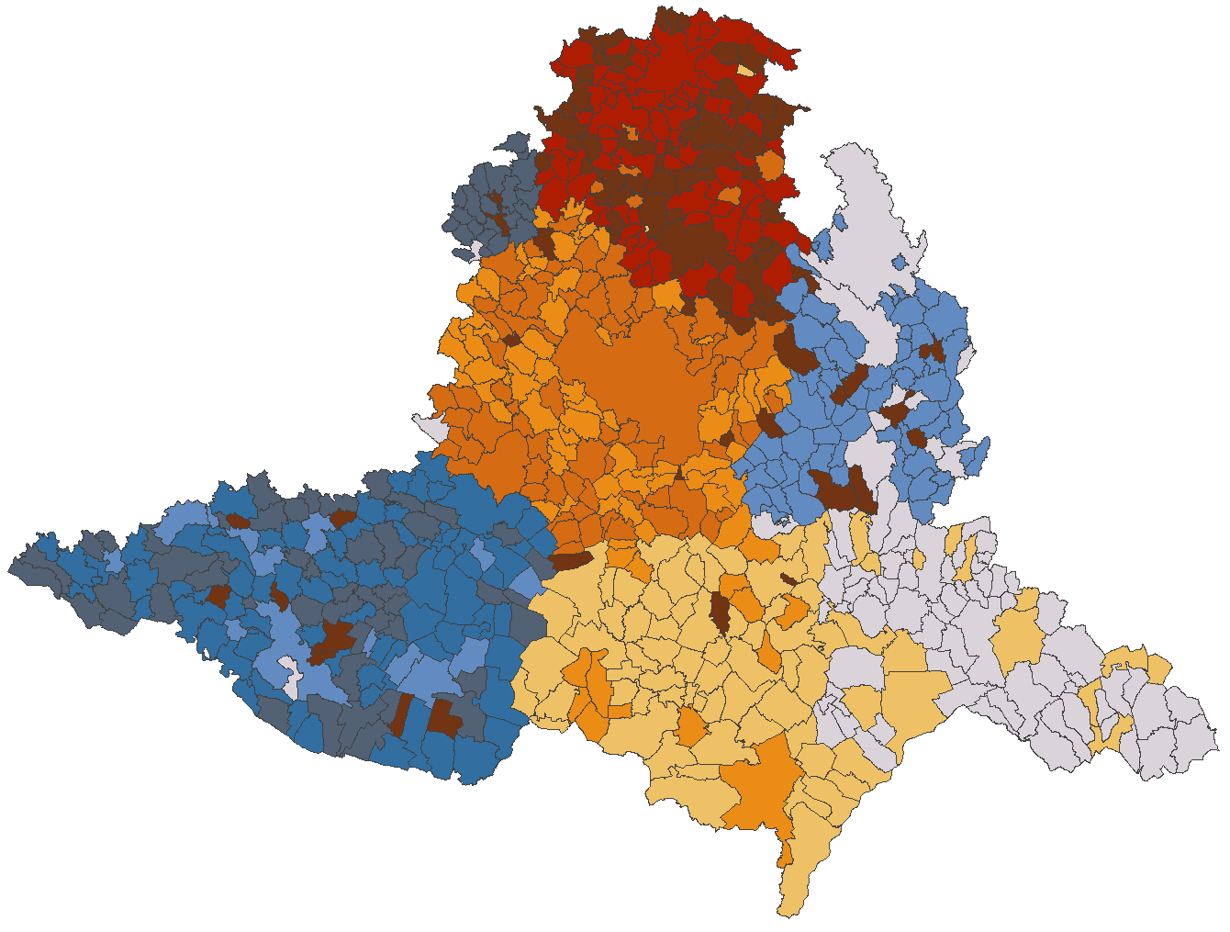
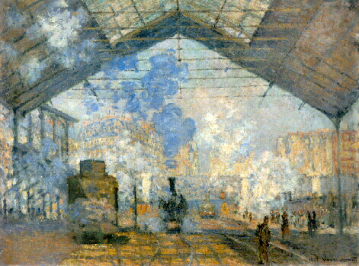
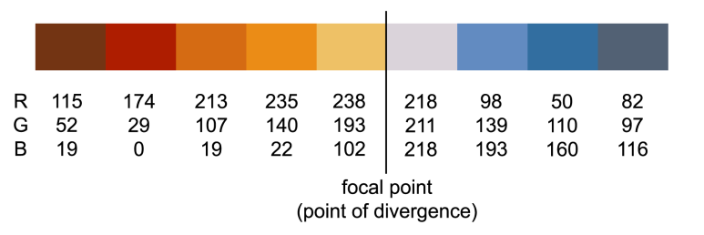
UKÁZKA BIPOLÁRNÍ ŠKÁLY
MAPY Z UMĚNÍ – MONETOVO NÁDRAŽÍ SAINT-LAZARE
Jazyk mapy – kartografická sémiologie
Kartografický znak
Barva v mapovém obsahu
Škály barev v kartografii

Slide 59

SPEKTRÁLNÍ ŠKÁLY
Škála prochází nejméně třemi barevnými odstíny. Často zahrnuje všechny základní barvy spektra
Používá se v případě, kdy je nutné zobrazit velké množství intervalů / kategorií
Není vhodná pro zobrazení výrazně kvantitativně orientovaných charakteristik
Jazyk mapy – kartografická sémiologie
Kartografický znak
Barva v mapovém obsahu
Škály barev v kartografii

Slide 60
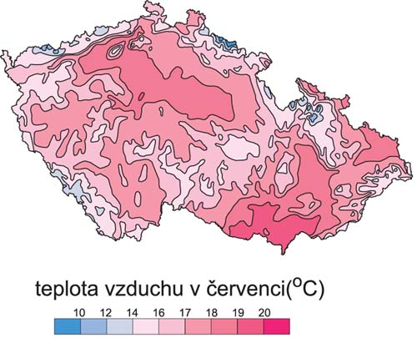
ŠKÁLY S TEPLOTNÍM FAKTOREM
Lze je použít všude, kde existuje polarita jevu (teplá x studená, pozitivní x negativní)
Žlutá a červená působí zdání blízkosti, modrá a fialová optickou vzdálenost prohlubují – vzdálenější předměty se jeví menší
Jazyk mapy – kartografická sémiologie
Kartografický znak
Barva v mapovém obsahu
Škály barev v kartografii

Slide 61
VIZUALIZACE VÍCE MAP S PŘÍBUZNOU TÉMATIKOU
pro všechna subtémata je použit jeden typ škály (obvykle se jedná o spektrální nebo polospektrální škálu)
pro skupiny témat jsou generovány zvláštní škály (teplotní charakteristiky, srážkové charakteristiky …)
pro každé jednotlivé téma (mapu) je vygenerována zvláštní škála
Jazyk mapy – kartografická sémiologie
Kartografický znak
Barva v mapovém obsahu
Škály barev v kartografii

Slide 62
ŘEŠENÍ ČASOVÉHO ASPEKTU
škála s plovoucími hodnotami - tatáž škála (ne nutně celá) je použita pro vizualizaci všech map, nezávisle na časové a tedy i hodnotové proměnlivosti jevu. Z toho vyplývá, že škála má plovoucí hodnoty – podle potřeby tématiky je celá škála posunuta do příslušných hodnot
škála s fixními hodnotami – je vygenerována rozsáhlá škála obsahující celý obor hodnot, jichž charakteristika dosahuje v čase
Jazyk mapy – kartografická sémiologie
Kartografický znak
Barva v mapovém obsahu
Škály barev v kartografii

Slide 63
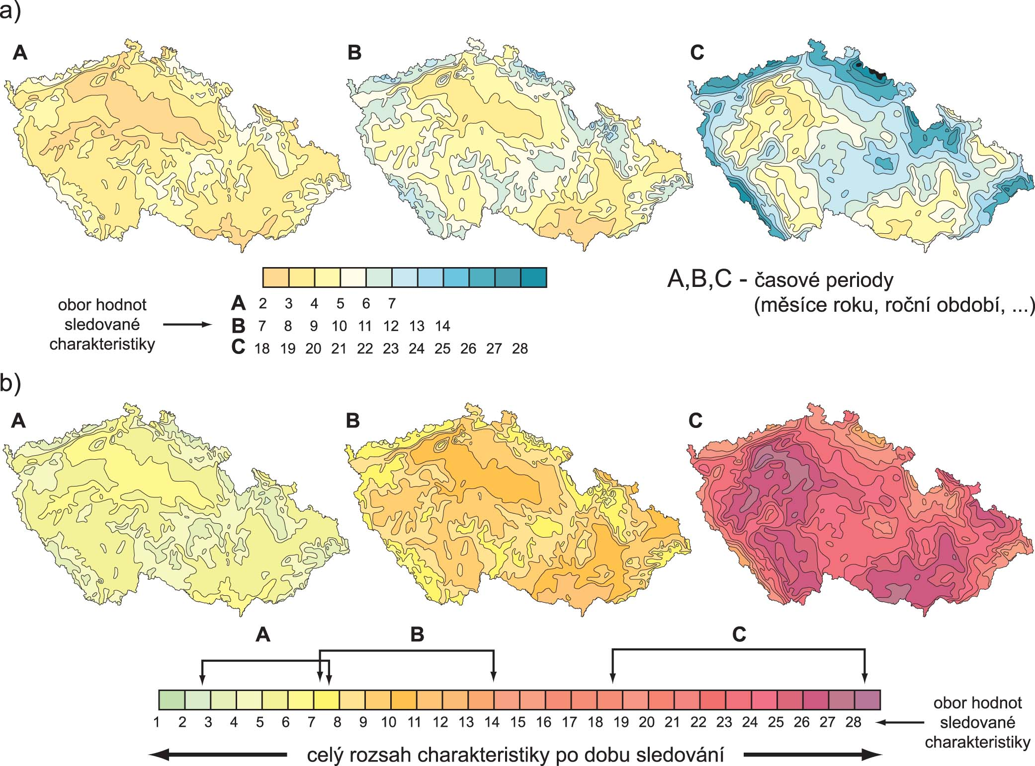
Jazyk mapy – kartografická sémiologie
Kartografický znak
Barva v mapovém obsahu
Škály barev v kartografii

